Slide 1
Ideaxion Masters Junio 2 de 2020

Slide 2
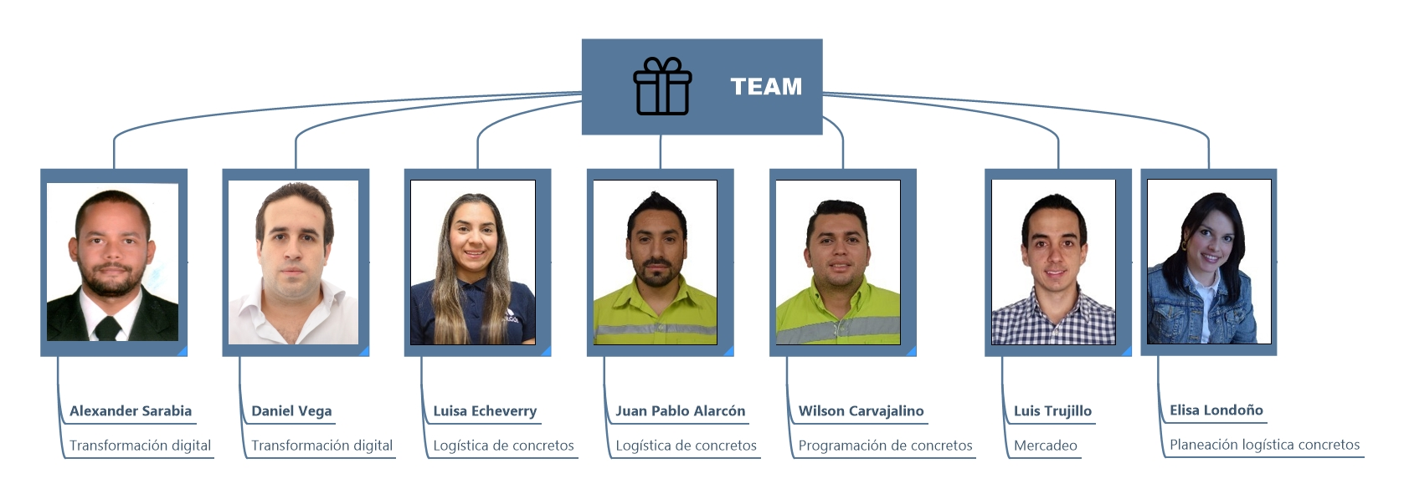
NUESTRO EQUIPO

Slide 3
IDEA
Your Claim Is My Gift!
Queremos un cambio total en la gestión de reclamos desde la recepción hasta el cierre, logrando que este tipo de requerimientos sean percibidos como un regalo al interior de Argos: Una Nueva Cultura

Slide 4
PROCESO DE RECLAMOS - HOY
Asignación de responsable (matriz de reclamos)
Insatisfacción del cliente
Respuesta final
Tiempo para gestión y solución (ANS)
Radicación de queja/reclamo

Slide 5
SITUACIÓN ACTUAL
Gestión de un reclamo: percepción negativa
Es una carga operativa
No se evidencia como una oportunidad de mejora
No nos ponemos en el lugar del cliente (falta de empatía)
No es mi prioridad (demoras en respuesta)

Slide 6
NUESTRA PROPUESTA
“Culture champions”
Fomentar una nueva cultura para la gestión de los reclamos
Cliente Externo
Generar una mejor experiencia en la atención de su reclamo.
Cliente Interno
Crear consciencia en la importancia que amerita recibir y gestionar los reclamos (comportarnos como dueños)

Slide 7
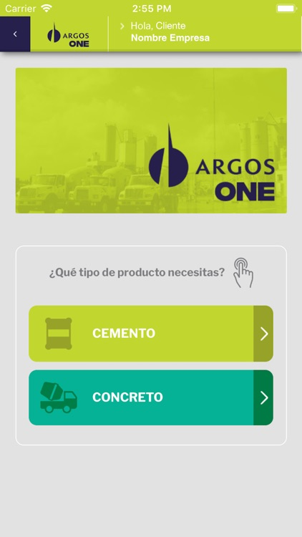
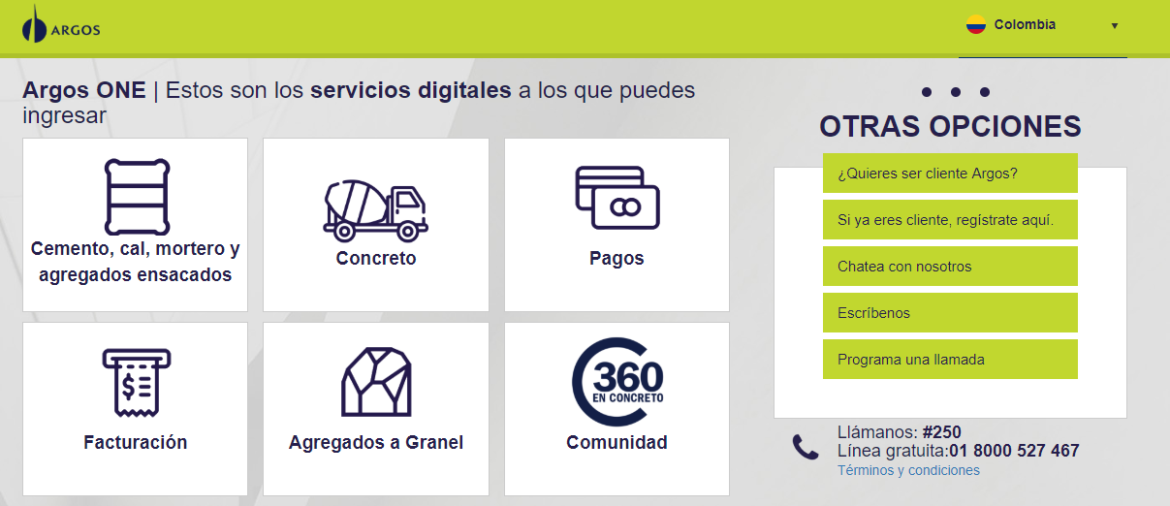
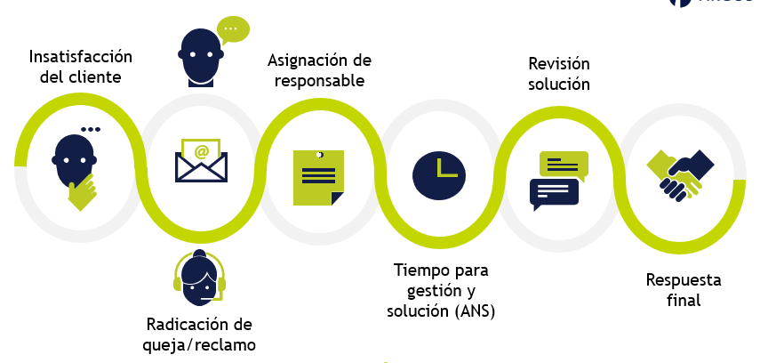
NUEVA EXPERIENCIA
Argos One
“Champion” de experiencia del cliente

Slide 8
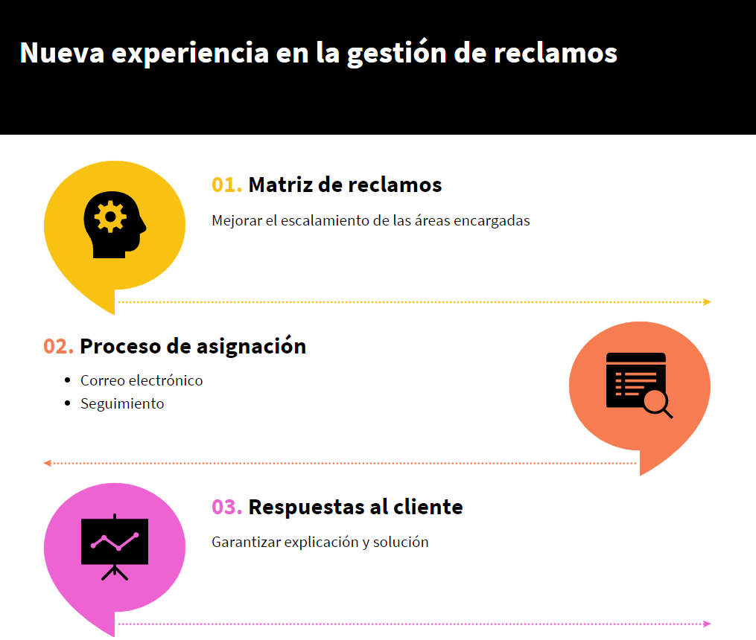
NUEVA EXPERIENCIA

Slide 9
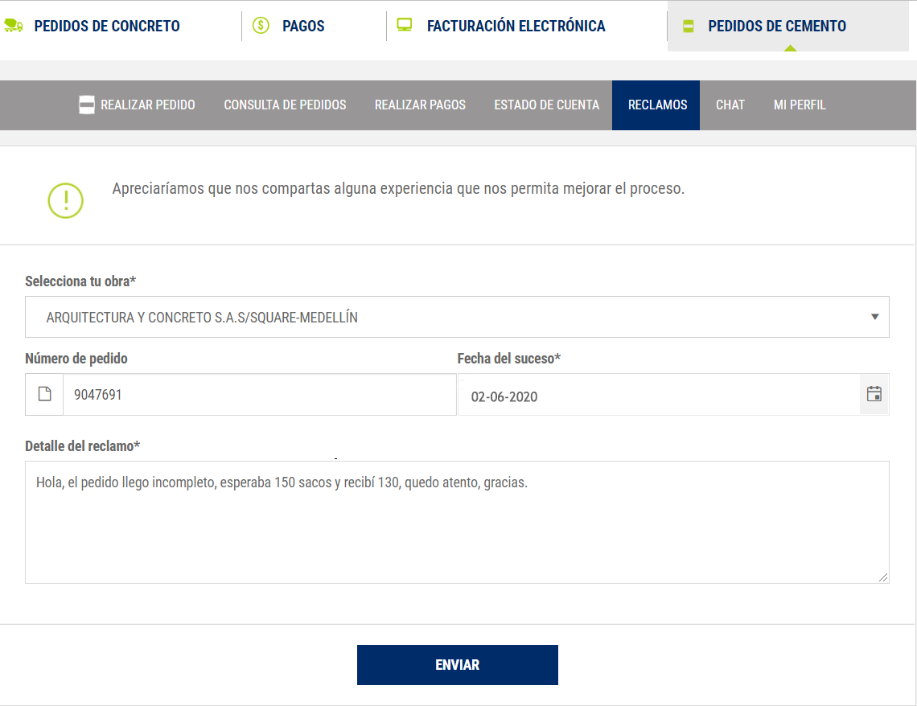
PROPUESTA ARGOS ONE

Slide 10
¿QUE VAMOS A LOGRAR?
Optimización en escalamiento
Mayor calidad en la respuesta
Respuesta final
Autogestión
Mejora tiempo de respuesta

Slide 11
RECURSOS
Desarrollo Argos One
$ 21MM
Campeón de CX (2 asesoras en SAC):
7MM / mes
Presupuesto Total:
$28MM

Slide 12
GRACIAS

